Slide 1



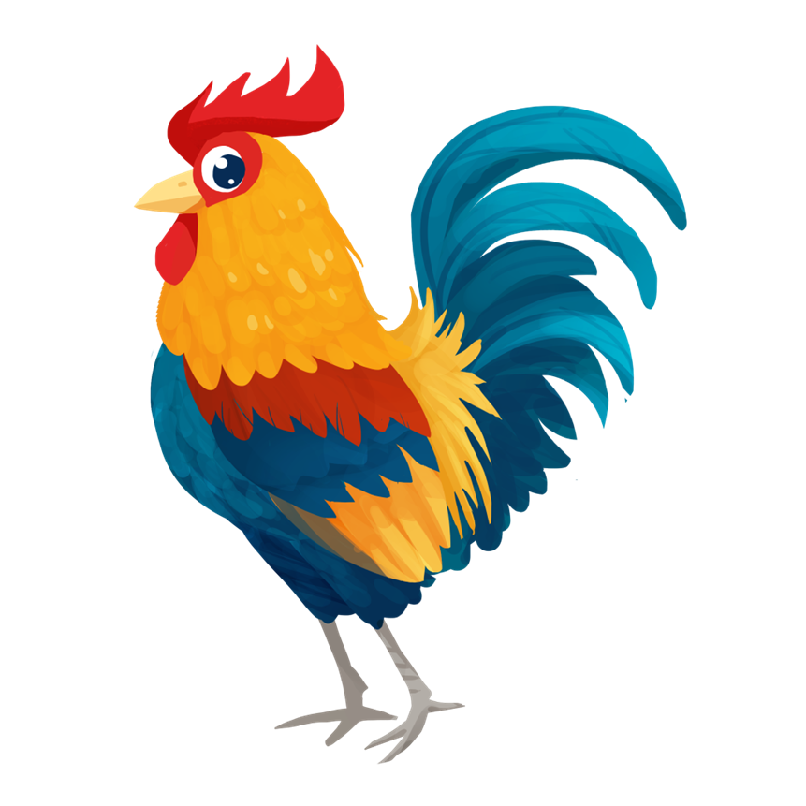


Slide 2


Slide 3
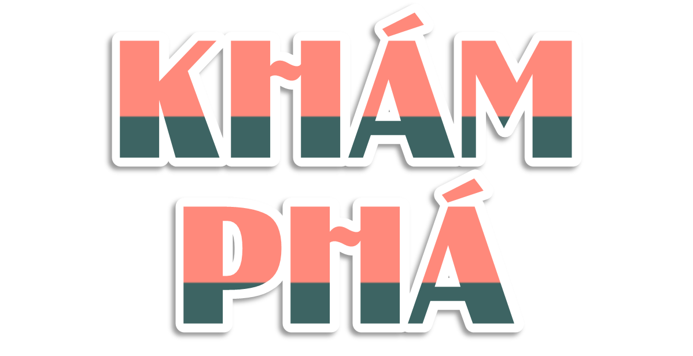

Slide 4
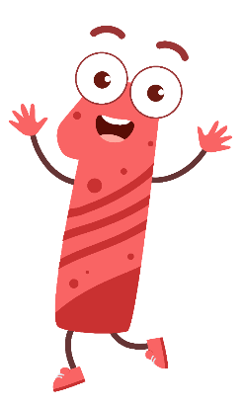

1. Đọc các đoạn văn dưới đây và trả lời câu hỏi
Trời nắng gắt. Con ong xanh biếc, to bằng quả ớt nhỡ lướt nhanh những cặp chân dài và mảnh trên nền đất. Bụng nó tròn, thon, bóng loáng, mặt trời chiếu vào óng ánh xanh như hạt ngọc. Nó dừng lại, ngước đầu lên, mình nhún nhảy rung rinh, giơ hai chân trước vuốt râu rồi lại bay lên, đậu xuống, thoăn thoắt rà khắp mảnh vườn.
(Theo Vũ Tú Nam)
Rô ron bám theo vây rô mẹ, tung tăng len lỏi quanh các nhánh cây, rễ cỏ ngập nước. Nó nô nghịch như một đứa trẻ hiếu động. Khi thì nó ngậm một cái rễ cỏ kéo mạnh cho chìm xuống rồi phóng vút qua như một mũi tên. Lúc nó lại ngoi lên như đang chơi trốn tìm, đảo mắt nhìn theo bóng gã chuồn chuồn. Nó tròn miệng thở, làm mặt nước nổi lên một cái bong bóng nhỏ tí xíu như hạt ngọc trong suốt trên mặt nước.
(Theo Nguyễn Văn Chương)

Slide 5

Cái vòi của voi con thật kì lạ. Gần như không có việc gì mà chú không dùng đến vòi. Chú dùng vòi để thở, để nhận biết lá lành hay lá độc, để phun bụi đất phủ lên lưng vào những trưa nắng, để dò đường và rẽ lối đi trong rừng... Đặc biệt, vòi còn giúp voi con biểu lộ tâm tình: chú đập vòi chan chát xuống đất khi giận dữ, đu đưa vòi khi thoải mái, yên tâm. Nhưng vượt lên tất cả, cái vòi giúp voi con tồn tại: voi con dùng vòi để hít nước khi khát, để bẻ cành và vơ cỏ lên miệng khi ăn...
(Theo Vũ Hùng)
a. Mỗi đoạn văn tả con vật nào?
b. Những từ ngữ in đậm trong đoạn văn có tác dụng gì đối với việc miêu tả con vật?
c. Em thích cách miêu tả con vật trong đoạn văn nào? Vì sao?

Slide 6
a. Mỗi đoạn văn tả con vật nào?
Trời nắng gắt. Con ong xanh biếc, to bằng quả ớt nhỡ lướt nhanh những cặp chân dài và mảnh trên nền đất. Bụng nó tròn, thon, bóng loáng, mặt trời chiếu vào óng ánh xanh như hạt ngọc. Nó dừng lại, ngước đầu lên, mình nhún nhảy rung rinh, giơ hai chân trước vuốt râu rồi lại bay lên, đậu xuống, thoăn thoắt rà khắp mảnh vườn.
(Theo Vũ Tú Nam)
Đoạn 1: Tả con ong
Rô ron bám theo vây rô mẹ, tung tăng len lỏi quanh các nhánh cây, rễ cỏ ngập nước. Nó nô nghịch như một đứa trẻ hiếu động. Khi thì nó ngậm một cái rễ cỏ kéo mạnh cho chìm xuống rồi phóng vút qua như một mũi tên. Lúc nó lại ngoi lên như đang chơi trốn tìm, đảo mắt nhìn theo bóng gã chuồn chuồn. Nó tròn miệng thở, làm mặt nước nổi lên một cái bong bóng nhỏ tí xíu như hạt ngọc trong suốt trên mặt nước.
(Theo Nguyễn Văn Chương)
Đoạn 2: Tả cá rô con

Slide 7
a. Mỗi đoạn văn tả con vật nào?
Cái vòi của voi con thật kì lạ. Gần như không có việc gì mà chú không dùng đến vòi. Chú dùng vòi để thở, để nhận biết lá lành hay lá độc, để phun bụi đất phủ lên lưng vào những trưa nắng, để dò đường và rẽ lối đi trong rừng... Đặc biệt, vòi còn giúp voi con biểu lộ tâm tình: chú đập vòi chan chát xuống đất khi giận dữ, đu đưa vòi khi thoải mái, yên tâm. Nhưng vượt lên tất cả, cái vòi giúp voi con tồn tại: voi con dùng vòi để hít nước khi khát, để bẻ cành và vơ cỏ lên miệng khi ăn...
(Theo Vũ Hùng)
Đoạn 3: Tả chú voi con

Slide 8
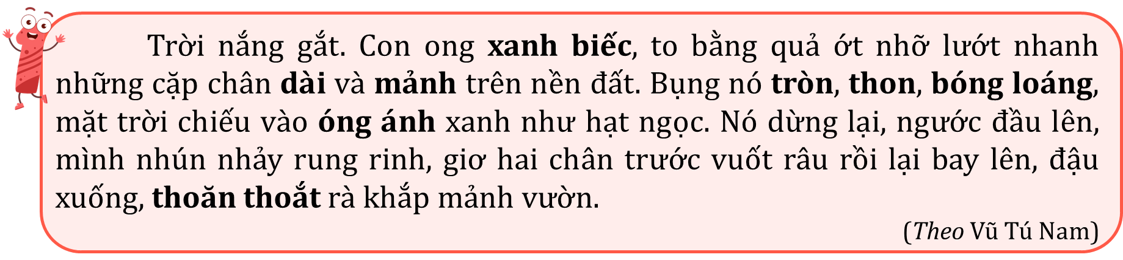
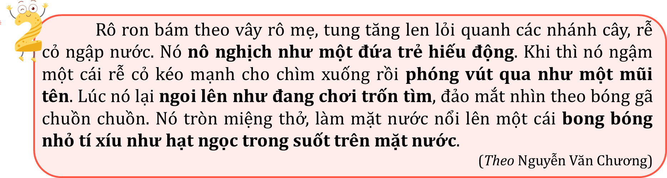
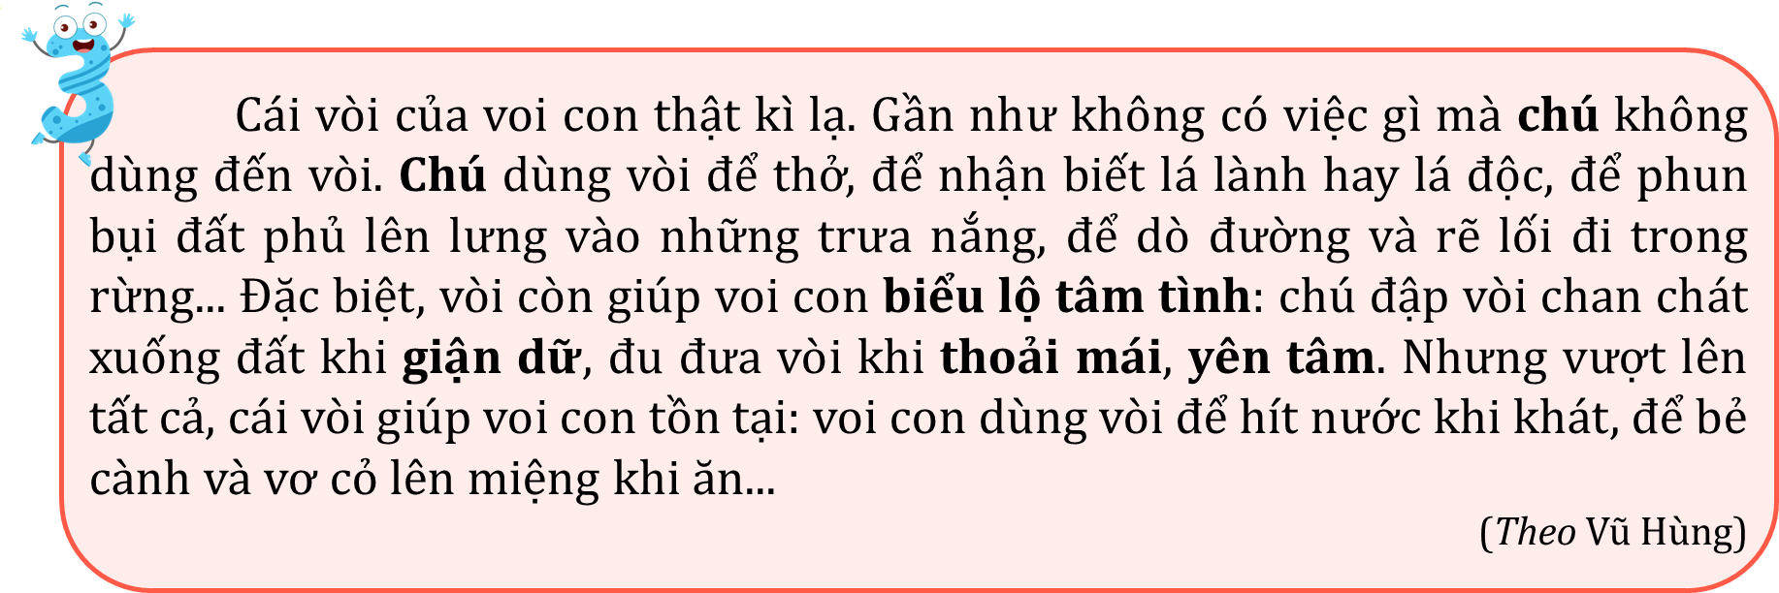
b. Những từ ngữ in đậm trong đoạn văn có tác dụng gì đối với việc miêu tả con vật
Những từ ngữ in đậm giúp việc miêu tả các con vật trở nên sinh động, gợi hình ảnh, cảm xúc hơn, giúp người đọc dễ liên tưởng, cảm nhận con vật đó.

Slide 9

Em thích cách miêu tả con vật trong đoạn văn nào? Vì sao?

Slide 10


Slide 11
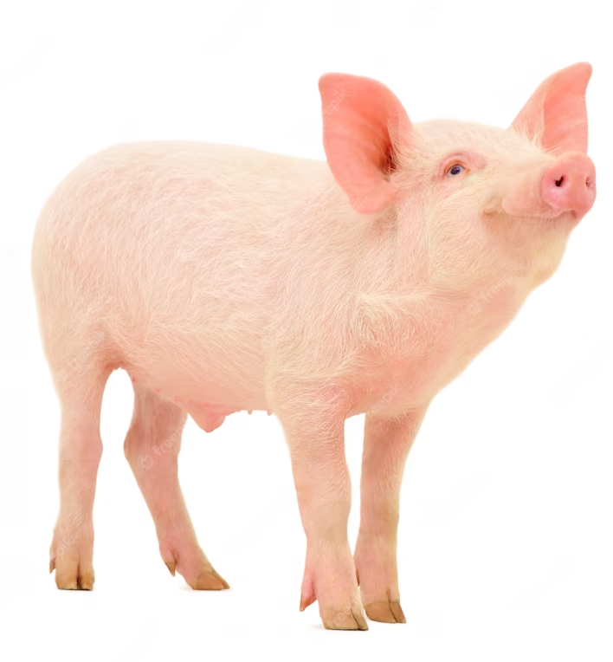
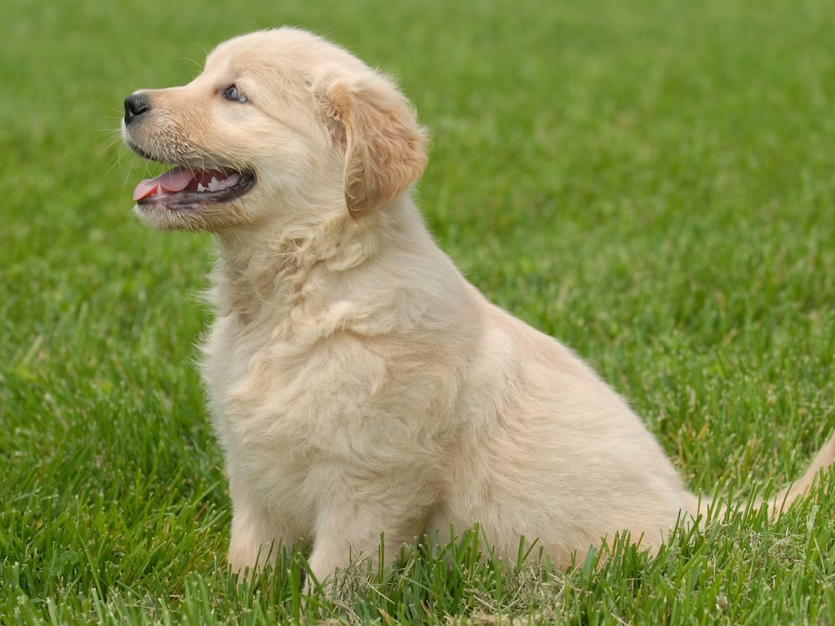
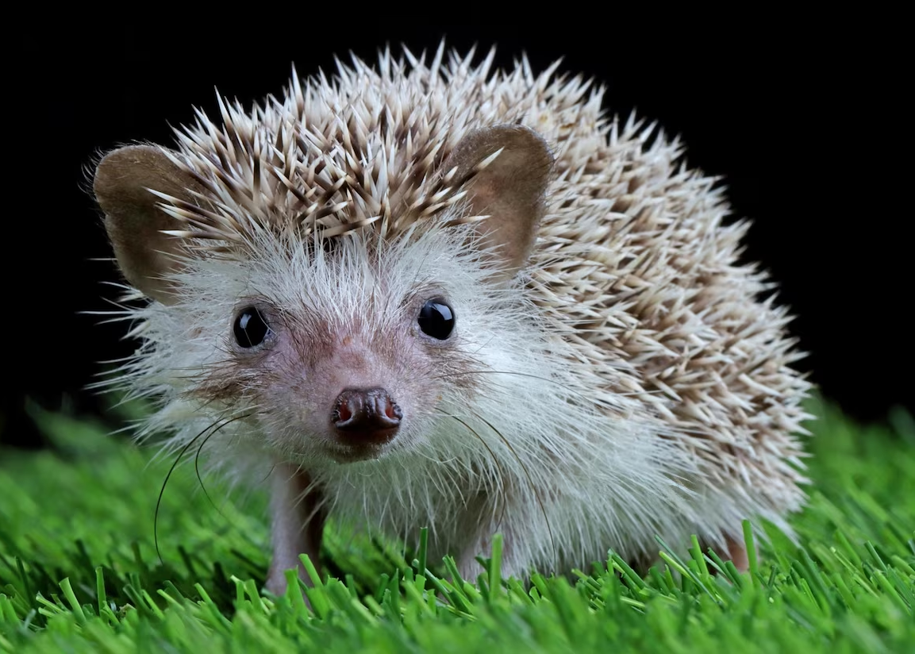
2. Viết đoạn văn tả hoạt động hoặc một
đặc điểm ngoại hình của con vật mà yêu thích.

Slide 12

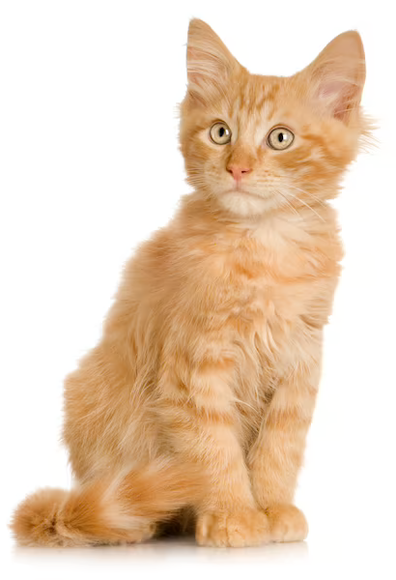
Gợi ý:
Chú mèo nhà em rất xinh xắn. Chú có bộ lông màu vàng óng, dày rậm và rất mềm mượt, chú rất thích nằm úp bụng xuống đất để em vuốt ve. Mỗi khi em vuốt ve như thế, đôi mắt to tròn của chú lim dim như muốn ngủ, hưởng thụ cảm giác thoải mái.Chú mèo có đôi chân khá dài, thon và đặc biệt bàn chân êm và mềm. Lớp đệm dưới châm mềm mại giúp chú mèo đi lại trên mọi địa hình mà không hề gây ra tiếng động…..

Slide 13


Slide 14

Nói với người thân về khu vườn ước mơ của em

Slide 15

Chia sẻ bài học với người thân
Chuẩn bị bài mới

Slide 16
